Slide 1


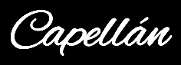

“GO TECNIFRUT para el “Diseño de soluciones tecnológicas para la monitorización de la calidad de la fruta durante su ciclo logístico”

Slide 2

GO TECNIFRUT para el “Diseño de soluciones tecnológicas para la monitorización de la calidad de la fruta durante su ciclo logístico”.
1. MIEMBROS DEL GRUPO
Miembros beneficiarios
Miembros no beneficiarios
Coordinador del grupo
2. IDENTIFICACIÓN DEL PROBLEMA: existe una gran variedad de procesos entre la recolección de la fruta y el consumidor final, que generan mermas relacionadas tanto con la pérdida de calidad comercial del producto como con la cantidad de fruta desechada y sus consecuencias, tanto económicas como medioambientales.
  Europa: 45% de la producción hortofrutícola, desechada.
  De esos desechos, 1/3 se produce entre la etapa de recolección y la compra por parte del consumidor.
El control de cada una de las etapas del ciclo logístico de la fruta, mediante soluciones tecnológicas que nos permitan monitorizar esas etapas en las mejores condiciones de trabajo posible, nos permitirá reducir esas pérdidas postcosecha y mantener la calidad inicial durante mas tiempo (exportación).

Slide 3

GO TECNIFRUT para el “Diseño de soluciones tecnológicas para la monitorización de la calidad de la fruta durante su ciclo logístico”.
3. OBJETIVOS
  Objetivo general: aplicación de tecnologías innovadoras de monitorización, control y reacción durante el ciclo logístico de la fruta para mantener su calidad inicial.
  Objetivos específicos:
    Reducir un 20% de desperdicio de fruta durante toda su cadena logística: desde su recolección, pasando por la línea de confección y manipulación hasta su transporte y distribución al cliente final.
    Prolongar la vida útil postcosecha en un 30% (comparado con la que tienen actualmente sin la aplicación de estas nuevas soluciones tecnológicas).
    Implementar un nuevo “sello de excelencia logística”, mediante el cual se asegure que el producto se ha recolectado, manipulado y transportado en las mejores condiciones posibles para el mantenimiento de su calidad.

Slide 4
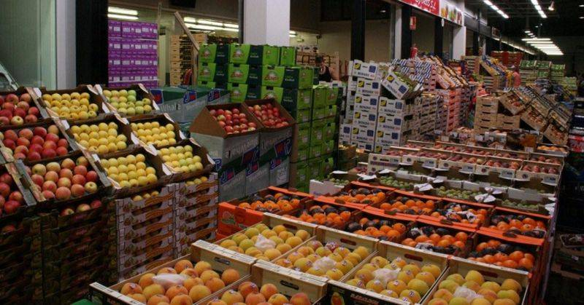
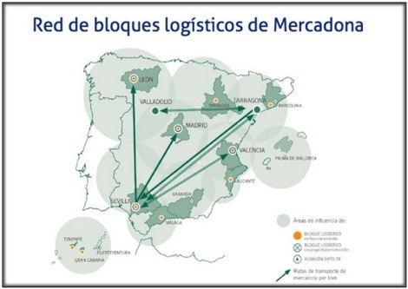
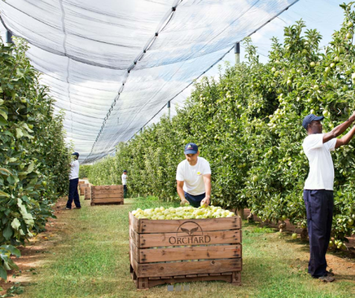
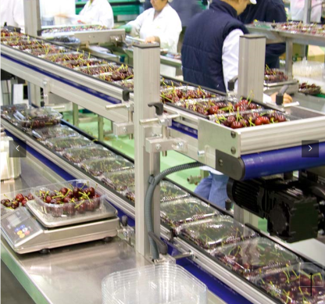

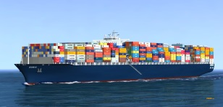

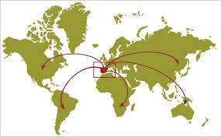
GO TECNIFRUT para el “Diseño de soluciones tecnológicas para la monitorización de la calidad de la fruta durante su ciclo logístico”.
Cliente local/nacional
Monitorización de las condiciones de transportes de corta duración en carretera
SELLO DE EXCELENCIA LOGÍSTICA
-Condiciones de recolección
-Transporte a central
-Preenfriamiento rápido
-Optimización y mejora de las actuales líneas de confección
-Carga en el transporte
Transporte de larga duración en barco y avión
Cliente internacional
PRINCIPALES ACTIVIDADES:
DIAGNOSIS DEL SECTOR ARAGONÉS: visita a diferentes puntos del ciclo logístico (producción, centrales de confección, plataformas de supermercados, cliente final) y recogida de información.
MONITORIZACIÓN DE LAS CONDICIONES REALES MEDIANTE LA APLICACIÓN DE LAS SOLUCIONES TECNOLÓGICAS (sensores de T, HR, condiciones de lavado en línea de confección, condiciones de transporte).
DEFINICIÓN DE LOS FACTORES DETERMINANTES EN LA CALIDAD COMERCIAL DE LA FRUTA Y SU VIDA ÚTIL POSTCOSECHA.
SIMULACIÓN DE TRANSPORTES Y CONDICIONES DE DISTRIBUCIÓN PARA OPTIMIZAR Y DISEÑAR LA TECNOLOGÍA EN FUNCIÓN DE LAS NECESIDADES DETECTADAS

Slide 5
“GO TECNIFRUT para el “Diseño de soluciones tecnológicas para la monitorización de la calidad de la fruta durante su ciclo logístico”
DIAGNOSIS DEL SECTOR ARAGONÉS: visita a diferentes puntos del ciclo logístico (producción, centrales de confección, MercaZaragoza) y recogida de información.

Slide 6

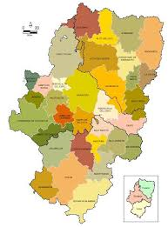









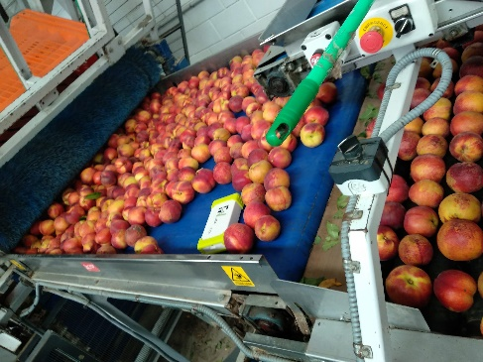


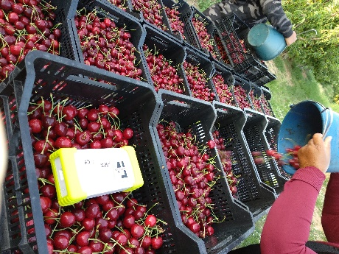

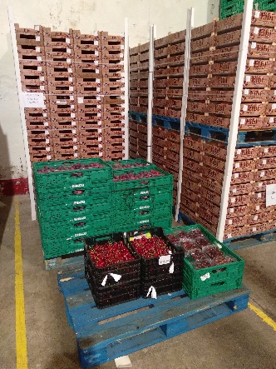
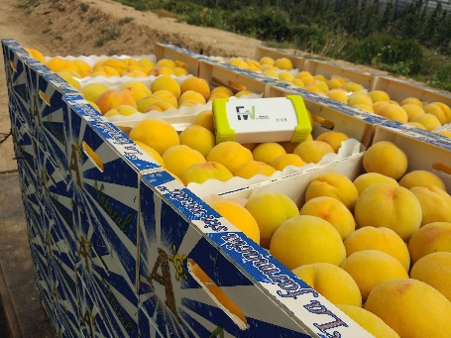
GO TECNIFRUT para el “Diseño de soluciones tecnológicas para la monitorización de la calidad de la fruta durante su ciclo logístico”.
DIAGNOSIS DEL SECTOR ARAGONÉS: visita a diferentes puntos del ciclo logístico (producción, centrales de confección, MercaZaragoza) y recogida de información.
ZONA PRODUCTORA | VISITA-DIAGNOSIS
Valdejalón
Bajo Cinca
Bajo Aragón-Caspe
Bajo Aragón

Slide 7
GO TECNIFRUT para el “Diseño de soluciones tecnológicas para la monitorización de la calidad de la fruta durante su ciclo logístico”.
Contacto para dudas o asistencia
  Asuntos: Diagnosis del sector aragonés.
  Contactos:
    PCTAD: Esther Arias
    UZ (IA2): María Eugenia Venturini

Slide 8
“GO TECNIFRUT para el “Diseño de soluciones tecnológicas para la monitorización de la calidad de la fruta durante su ciclo logístico”
2. MONITORIZACIÓN DE LAS CONDICIONES REALES MEDIANTE LA APLICACIÓN DE LAS SOLUCIONES TECNOLÓGICAS (sensores de T, HR, condiciones de lavado en línea de confección, condiciones de transporte).

Slide 9
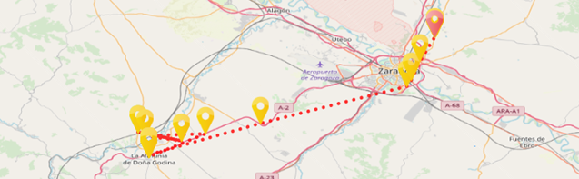
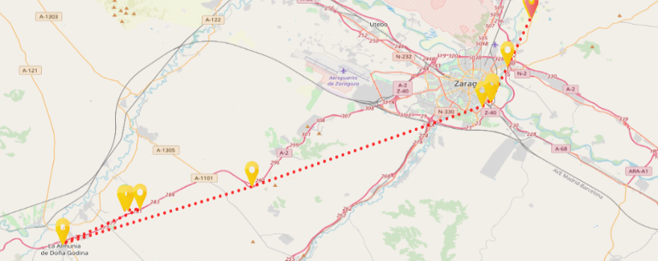


MONITORIZACIÓN DE LAS CONDICIONES REALES MEDIANTE LA APLICACIÓN DE LAS SOLUCIONES TECNOLÓGICAS (sensores de T, HR, condiciones de lavado en línea de confección, condiciones de transporte).
Recolección en diferentes horas del día
Expedición inmediata/conservación/transporte media o larga distancia
Con rotura/sin rotura de frío
01 julio
12:50h/35ºC
01 julio
07:12h/25ºC
10ºC
Rotura cadena de frío
1hr
Aumento de 8ºC

Slide 10
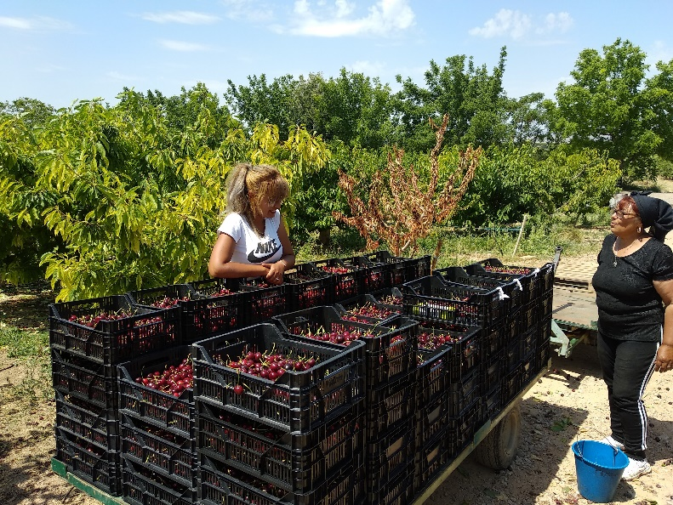
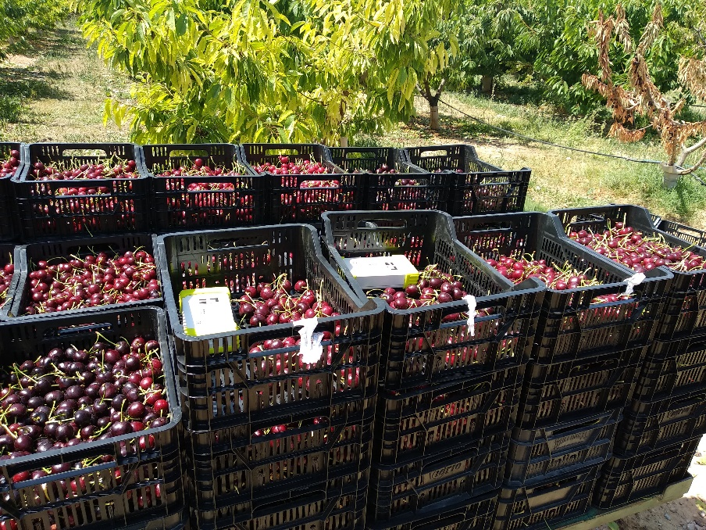
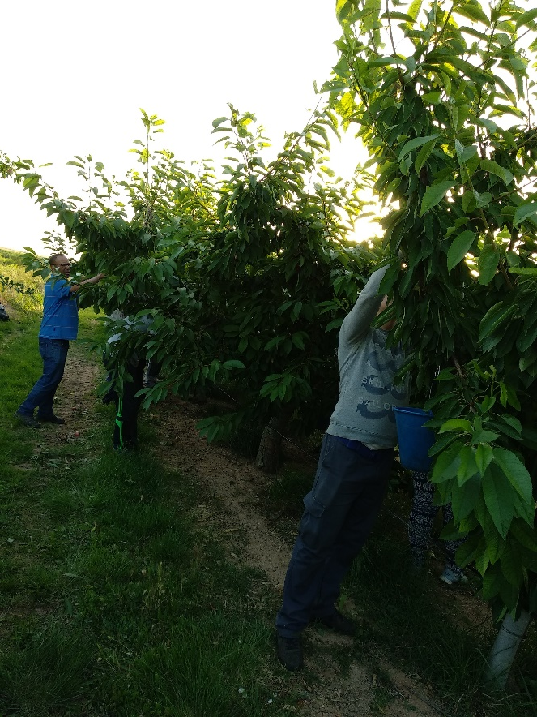
Monitorización de varios lotes:
-recolección 1ª hora de la mañana
-recolección última hora de la mañana

Slide 11
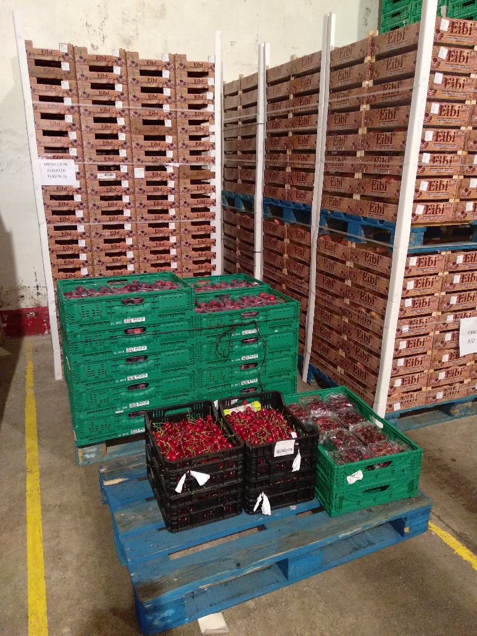
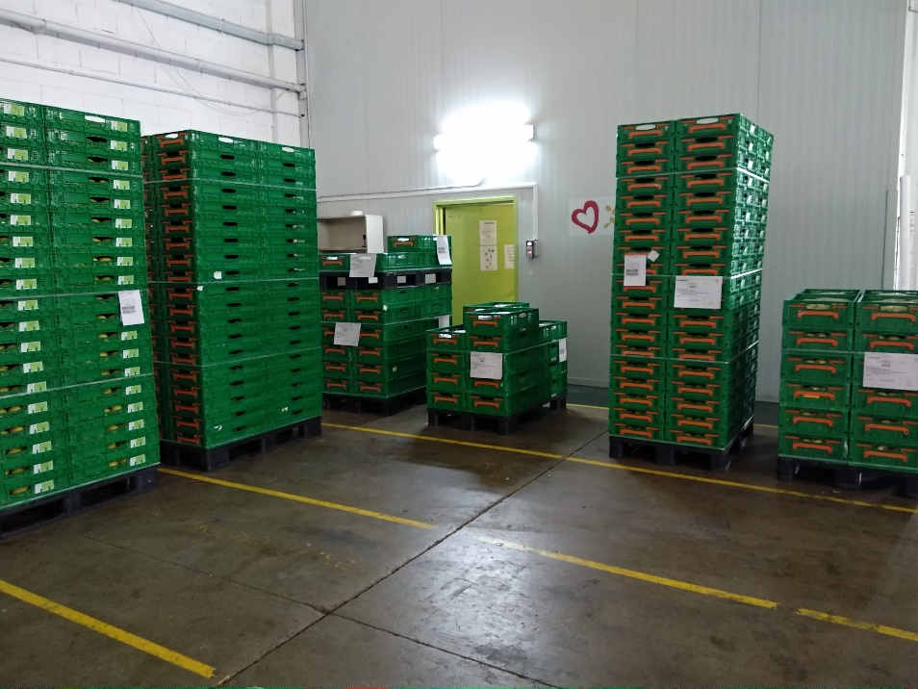
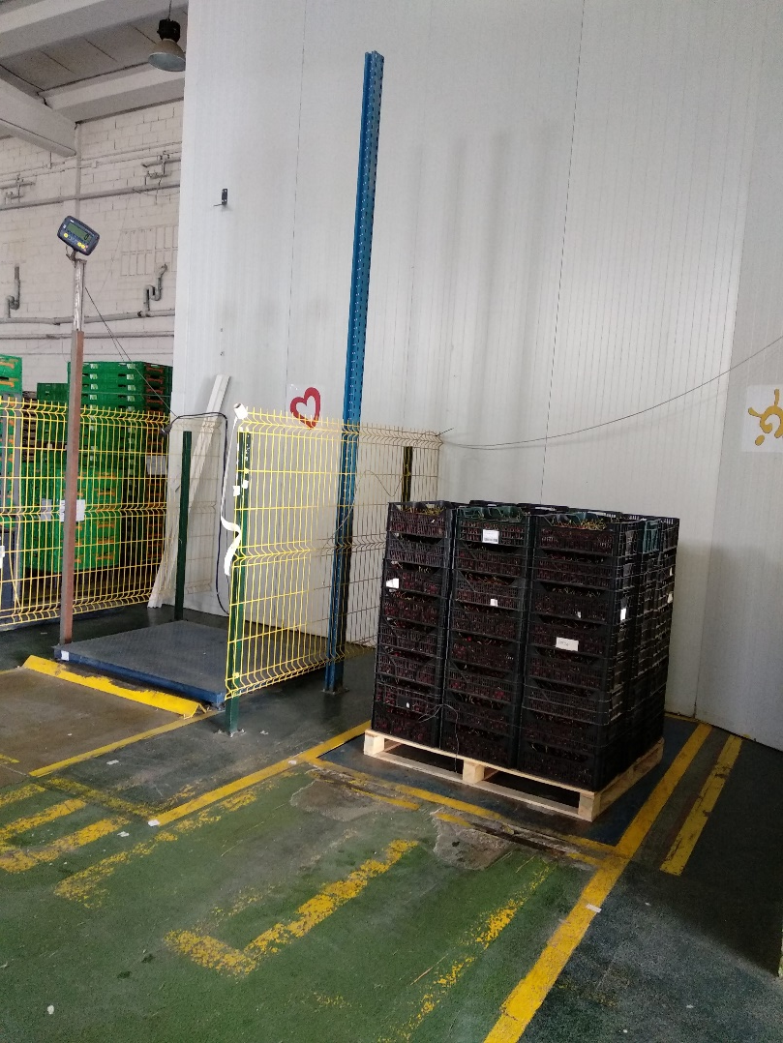
Seguimiento de los lotes:
-preenfriamiento

Slide 12
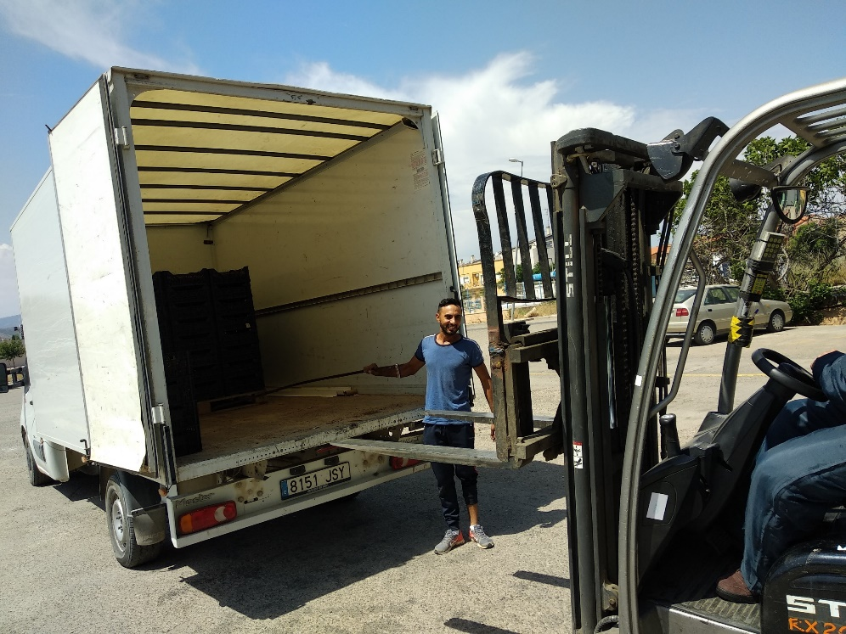
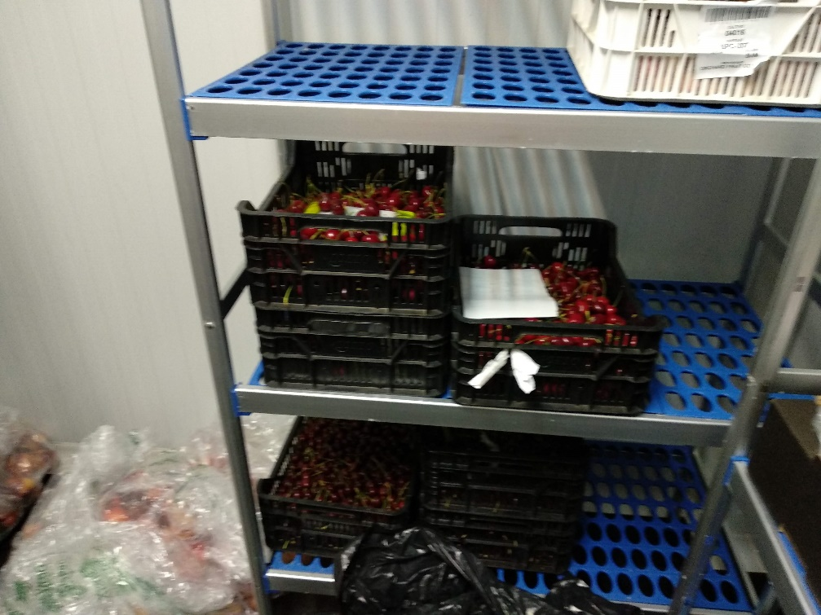
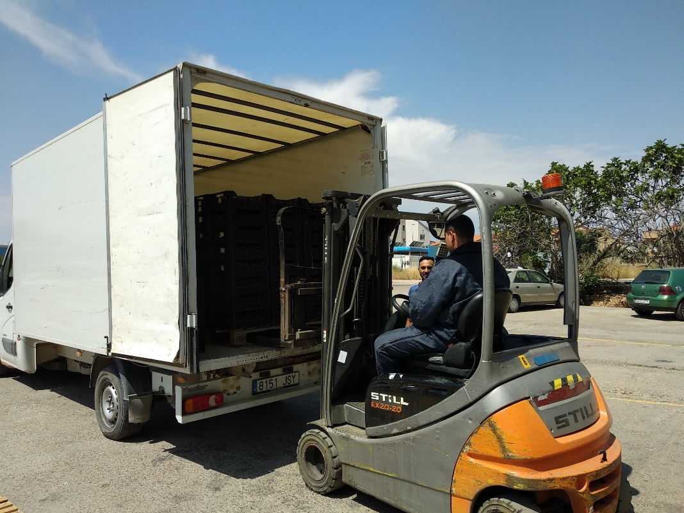
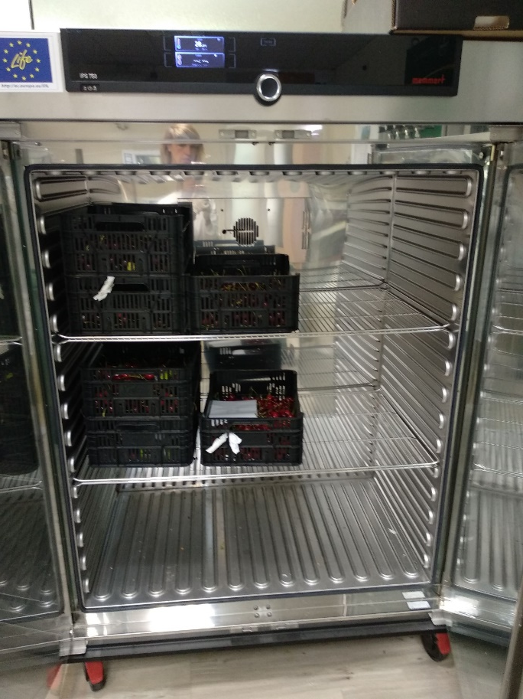
Transporte y distribución
Simulación de transportes

Slide 13
GO TECNIFRUT para el “Diseño de soluciones tecnológicas para la monitorización de la calidad de la fruta durante su ciclo logístico”.
Afecciones COVID-19
  Reducción en cantidades y variedades monitorizadas (campaña 2020)
Contacto para dudas o asistencia
  Asuntos: Campañas de monitorización.
  Contactos:
    PCTAD: Esther Arias
    UZ (IA2): María Eugenia Venturini
    GEEZAR: Ángel Martínez

Slide 14
“GO TECNIFRUT para el “Diseño de soluciones tecnológicas para la monitorización de la calidad de la fruta durante su ciclo logístico”
3. Definición de los factores determinantes en la calidad comercial de la fruta y su vida útil postcosecha

Slide 15
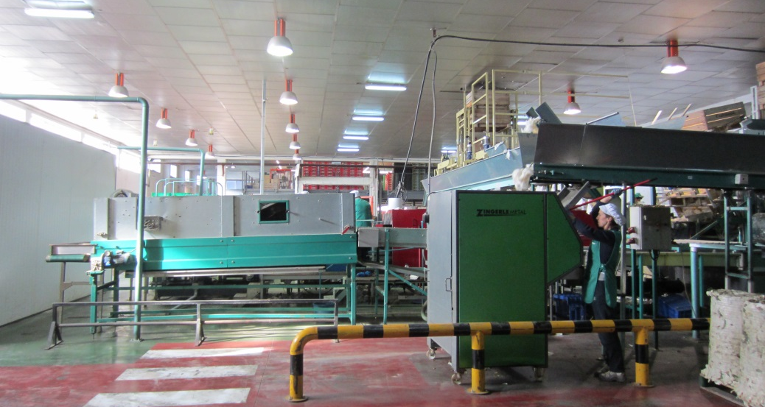
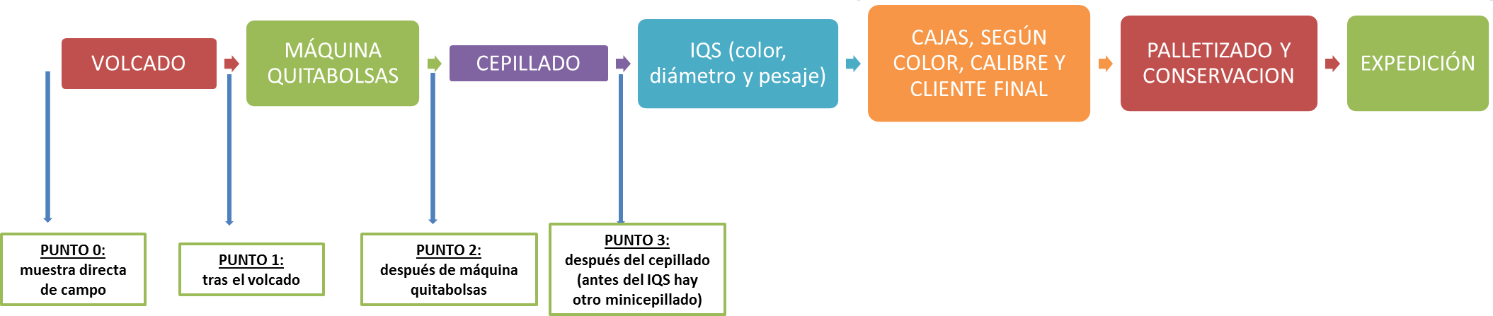
Identificación de los puntos críticos en la línea de confección de centrales melocotón DO Calanda
Objetivo: detectar aquella etapa/s en la/s que el fruto resulta más dañado.
El ensayo se llevó a cabo sobre dos clones de la DO Calanda: Jesca y Calante

Slide 16
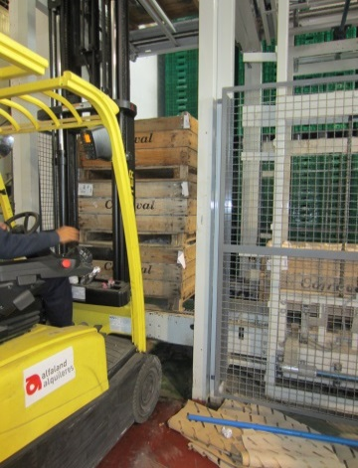
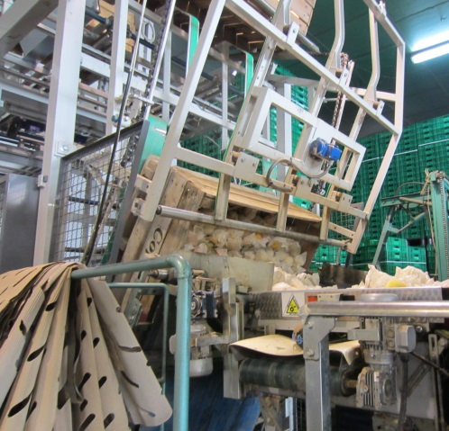
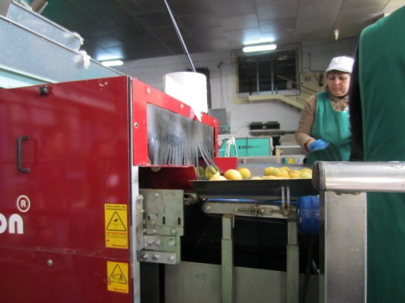
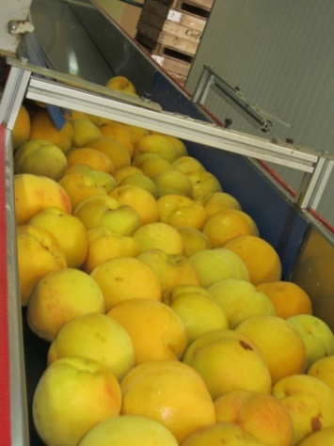
Identificación de los puntos críticos en la línea de confección de centrales melocotón DO Calanda
PUNTO 0
PUNTO 1
PUNTO 2
Inspección visual
PUNTO 3
Toma de muestras del palot proveniente de campo
COMIENZO DE LA LÍNEA: toma de muestras tras el volcado del palot a la línea
Toma de muestras tras pasar por la máquina quitabolsas (tener en cuenta la inspección visual)
Toma de muestras tras el cepillado húmedo
50 frutos/punto
ESTUDIO DE VIDA ÚTIL: 7d/0-1ºC + 3d/22ºC
Evaluación de daños a los 1, 2 y 3 d/22ºC

Slide 17
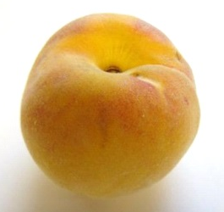
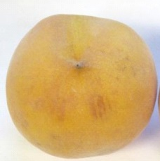
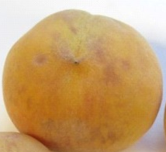
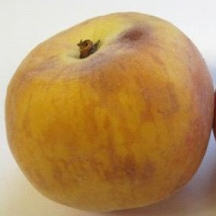
Identificación de los puntos críticos en la línea de confección de centrales melocotón DO Calanda
ESTUDIO DE VIDA ÚTIL: 7d/0-1ºC + 3d/22ºC
Evaluación de daños a los 1, 2 y 3 d/22ºC
Jesca, coloración C
Calante, coloración C
Análisis de la incidencia (%) y severidad
ESCALA DE SEVERIDAD
nivel 1
nivel 2
nivel 3
nivel 4
NULO
LEVE
MODERADO
SEVERO

Slide 18
Identificación de los puntos críticos en la línea de confección de centrales melocotón DO Calanda
Inspección de la línea: observaciones relativas a los posibles factores causantes del daño en el fruto.
Posibles factores y aspectos responsables de las lesiones en el fruto:
material contra el que impactan los frutos (superficie amortiguada, superficie media, dura…)
número de giros de 90º con el que se encuentran los melocotones
número de impactos fruto-fruto (son muy dañinos para el fruto)
alturas de las caídas y pasos de una etapa a otra
 | Observaciones tomadas en la inspección de la línea
EVALUAR EL MATERIAL CONTRA EL QUE IMPACTAN LOS FRUTOS: superficie amortiguada, superficie media, superficie dura, etc. | En casi todas las transferencias, el material es duro, el de la propia cinta transportadora. Únicamente al entrar y durante el IQS, son rodillos amortiguados.
IDENTIFICAR EL NÚMERO DE GIROS DE 90º | El volcado del palot a la cinta tiene mucha altura y un giro de 90ºC. Aunque en la mayoría de pasos hay bajadas amortiguadas o rodillos, muchos tienen alturas que oscilan de 20 a 25 cm.
OBSERVAR SI EXISTEN MUCHOS IMPACTOS FRUTO-FRUTO, MUY COMUNES EN LAS TRANSFERENCIAS EN ÁNGULO. | Los impacto fruto-fruto son frecuentes y tienen lugar principalmente al salir del cepillado y entrar en a la cinta que lleva al sistema de clasificación. Al salir chocan de frente con la pared de la cinta y muchas veces entre frutos (la cinta podría ser más ancha para evitar que fueran tan apretados).
REVISAR LAS ALTURAS DE LAS CAIDAS | Aunque están amortiguadas, en muchas casos la altura es de 20-25 cm y en el volcado del palot, es bastante más.

Slide 19
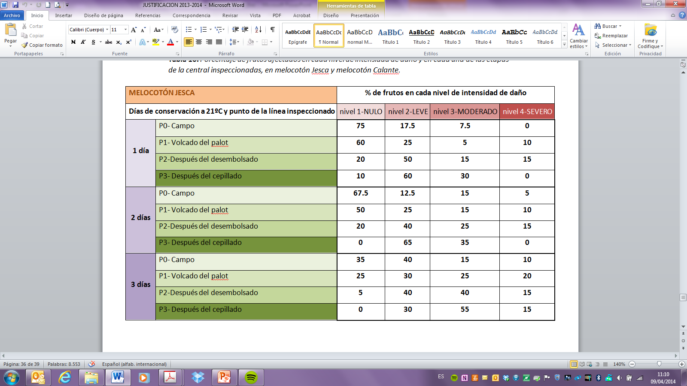
Identificación de los puntos críticos en la línea de confección de centrales melocotón DO Calanda
Estudio de la incidencia y severidad de los daños desarrollados durante el estudio de vida útil comercial: melocotón Jesca
En el tercer día: la totalidad de los frutos con algún tipo de daño (un 15% con daños severos)
Aumento de la severidad durante los 3 días de simulación de la comercialización: disminuye el % de frutos con ningún daño y va aumentando con los días, el % de frutos con daños más severos.
Desde el primer día de conservación a temperatura ambiente:
P0 y P1 (primeras etapas): 60% sin daños P2 (tras desembolsado): 20% sin daños (¡¡80% de los frutos con algún tipo de daño!!)

Slide 20

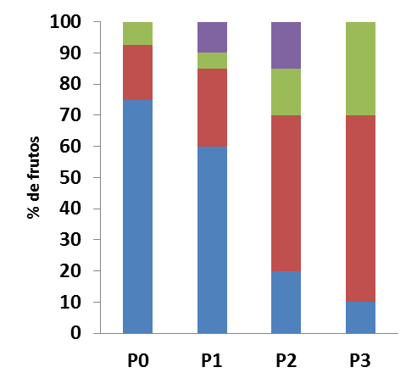
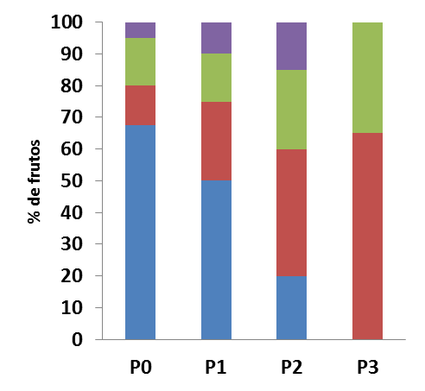
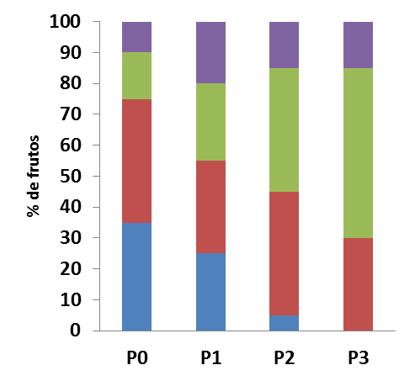
Identificación de los puntos críticos en la línea de confección de centrales melocotón DO Calanda
Estudio de la incidencia y severidad de los daños desarrollados durante el estudio de vida útil comercial: melocotón Jesca
De P2 a P3: disminuye el % de daños severos por la inspección visual que elimina en línea los melocotones dañados
NIVEL 1: nulo (ausencia de daño)
P0: campo
NIVEL 2: leve
P1: volcado del palot
NIVEL 3: moderado
P2: desembolsado
NIVEL 4: severo
P3: cepillado
60%
20%
21ºC/1 día
21ºC/2 días
21ºC/3 días

Slide 21
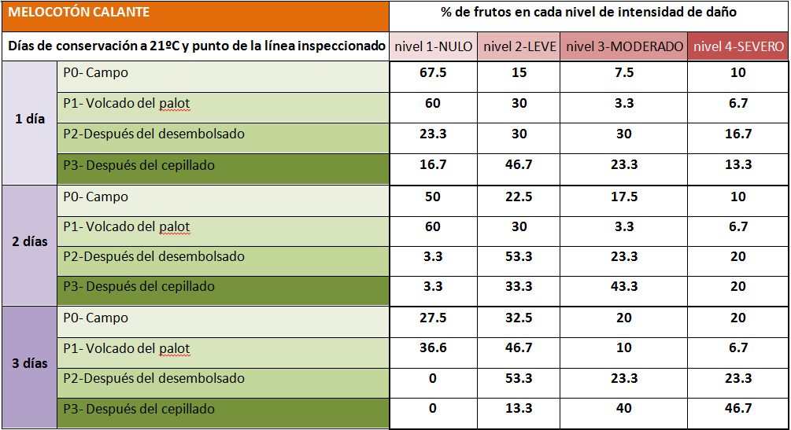
Estudio de la incidencia y severidad de los daños desarrollados durante el estudio de vida útil comercial: melocotón Calante (MISMAS CONCLUSIONES, MAYOR SUSCEPTIBILIDAD)
Calante
Jesca
En el tercer día: la totalidad de los frutos con algún tipo de daño (casi un 50% con daños severos)
Mayor susceptibilidad a los daños en Calante: 10% de daños severos directamente de campo y observados con tan solo 1 día de conservación a temperatura ambiente.
Desde el primer día de conservación a temperatura ambiente:
P0 y P1 (primeras etapas): 60% sin daños P2 (tras desembolsado): solo 23,3% sin daños
Daños de mayor intensidad en Calante que en Jesca (desde el primer día de conservación)

Slide 22
Estudio de la incidencia y severidad de los daños desarrollados durante el estudio de vida útil comercial: melocotón Calante
NIVEL 1: nulo (ausencia de daño)
P0: campo
NIVEL 2: leve
P1: volcado del palot
NIVEL 3: moderado
P2: desembolsado
NIVEL 4: severo
P3: cepillado
21ºC/1 día
21ºC/2 días
21ºC/3 días

Slide 23

CONCLUSIONES:
De las etapas de la línea de confección inspeccionadas, el desembolsado es el punto crítico en el que el fruto sufre la mayor parte de las lesiones que se desarrollan durante su periodo de comercialización. Si bien, el melocotón Calante presenta una mayor susceptibilidad al desarrollo de daños, ambos clones muestran un % de daños moderados o severos demasiado elevado al final de su conservación lo que indica la necesidad de optimizar el funcionamiento de la máquina de desembolsado.

Slide 24
GO TECNIFRUT para el “Diseño de soluciones tecnológicas para la monitorización de la calidad de la fruta durante su ciclo logístico”.
Contacto para dudas o asistencia
  Asuntos: Detección de puntos débiles. Análisis de procesos.
  Contactos:
    PCTAD: Esther Arias
    UZ (IA2): María Eugenia Venturini
  Asuntos: Monitorización. Mejora de procesos.
  Contactos:
    GEEZAR: Ángel Martínez, Pablo Estrada

Slide 25
“GO TECNIFRUT para el “Diseño de soluciones tecnológicas para la monitorización de la calidad de la fruta durante su ciclo logístico”
4. SIMULACIÓN DE TRANSPORTES Y CONDICIONES DE DISTRIBUCIÓN PARA OPTIMIZAR Y DISEÑAR LA TECNOLOGÍA EN FUNCIÓN DE LAS NECESIDADES DETECTADAS

Slide 26
Plataforma de simulación y cálculos para procesos de postcosecha
ESQUEMA DE FUNCIONAMIENTO
Datos generales
Introducción de procesos
Introducción de máquinas y mediciones
Importación de datos
Análisis y resultados
Plataforma (apertura semipública): www.tecnifrut.com/platform

Slide 27

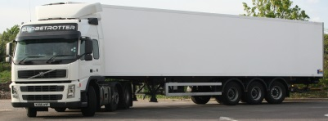
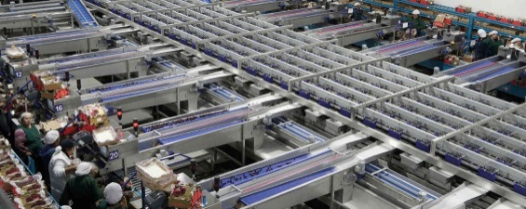
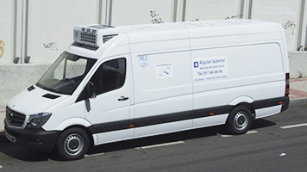
Ejemplo: AGRIBUENA 1
Clima, suelo
Saltos, vibraciones, golpes, desembolsado, velocidad de enfriamiento,
Prop. Agua lavado
PARCELA:
MONTEFRIO 2
TRANSPORTE:
2312 HFX
CLASIFICADORA::
UNITEC H22
Vibraciones, acelerómetros
posicionamiento
Grupajes, packaging
CÁMARA:
J. P. PUAUD (PARIS)
TRANSPORTE:
3102 JFZ
CÁMARA:
MEQUINENZA 1
Aperturas
REPARTOS LOCALES
TRANSPORTE:
4633 KBB
Vibraciones, acelerómetros
posicionamiento
grupajes
CÁMARA:
MERCA (FRESCON)

Slide 28
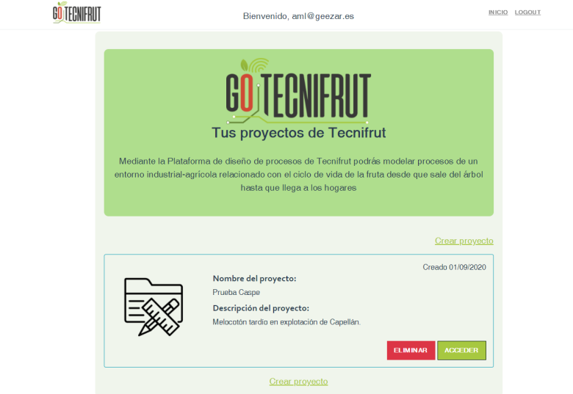
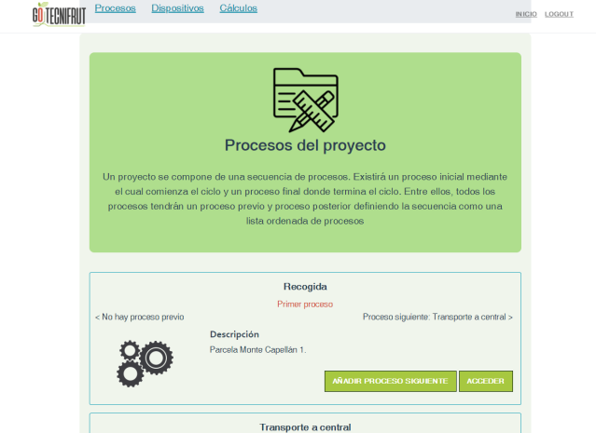
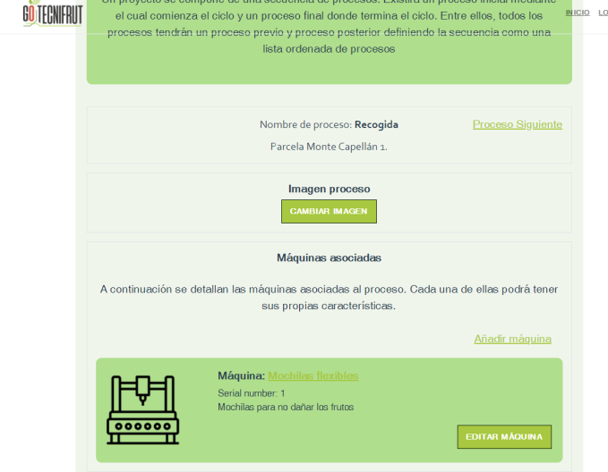
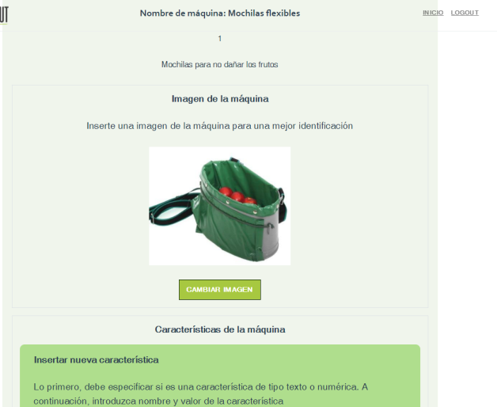
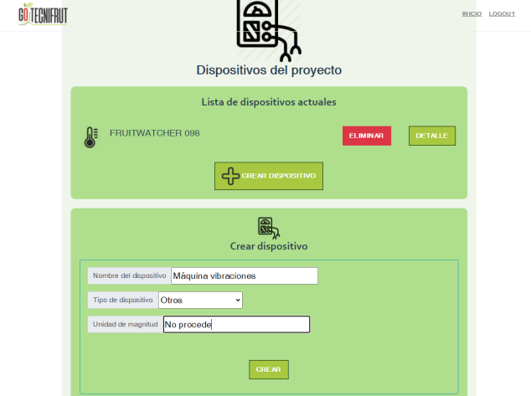
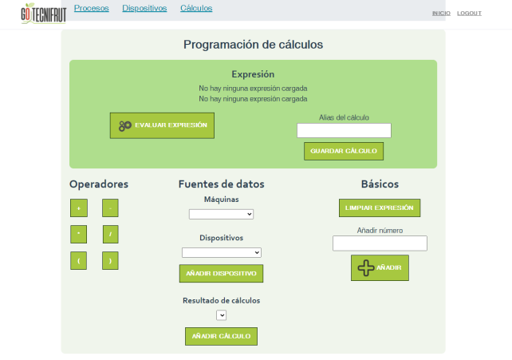
Plataforma de simulación y cálculos para procesos de postcosecha
Capturas de pantalla

Slide 29
GO TECNIFRUT para el “Diseño de soluciones tecnológicas para la monitorización de la calidad de la fruta durante su ciclo logístico”.
Afecciones COVID-19
  Pruebas en plataforma en condiciones de simulación, sin pruebas reales de proceso en campo
  Mejora: Se aprovechó para adaptar a nuevo lenguaje, sistema responsive, etc.
Contacto para dudas o asistencia
  Asuntos: Plataforma de simulación de procesos Estado del Sello de Excelencia.
  Contactos:
    GEEZAR: Ángel Martínez, Pablo Estrada

Slide 30
“GO TECNIFRUT para el “Diseño de soluciones tecnológicas para la monitorización de la calidad de la fruta durante su ciclo logístico”
Web del Proyecto: www.tecnifrut.com

